Slide 1
A tanult reflexek
(Feltételes reflex)
8. Osztály
Tkönyv:
Mf:

Slide 2
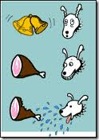

Slide 3
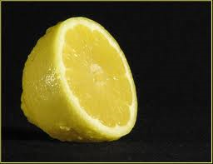
INGER

Slide 4
I. Reflexek felosztása
Reflexek: →velünk született (feltétlen)
pl. térdreflex.
→élet folyamán megtanult reflexek (feltételes) pl. zörejre nyálelv.

Slide 5
II. A nyálelválasztás vizsgálata
1.) Tápl.→szájba kerül→nyálelv. fokozódik.
2.) Nyálelv.→feltétlen reflex: →inger→nyelv receptorai→agy törzs (nyálelv. kp.)→mozgató id-en parancs a →nyálmirigyekhez (3pár)
3.) a.) Nyálelv. megindul→pl. citrom látványra.
b.) Felt-len refl.+látás, szagl. Ingere.

Slide 6
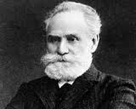
Ivan Petrovics PAVLOV

Slide 7
III. Ivan Petrovics PAVLOV
Nobel-díjas, orosz tudós.
Feltárta a tanult (feltételes refl.) lényegét.
Kutya nyálmirigy csövét kivezette→lemérte a term. nyál mennyis-ét.
K. evett+csengő szó→ismétlések
K. csengő-étel→nyálelv. Elindult.

Slide 8
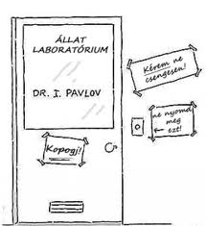
Pavlov laboratóriumának ajtaja

Slide 9
Az első orosz Nobel-díjas
Ivan Petrovics Pavlov volt
A híres „pavlovi-reflex” felfedezője, aki 1904-ben,
3 évvel a Nobel-díj indulása után kapta az
elismerést. Pavlov az orosz fiziológiai iskola
megalapítója volt. Elsősorban a
feltételes reflex
működésének a leírójaként ismerjük: a pavlovi
kutya a csengő hangját az etetéssel
kapcsolta össze, így már akkor is folyt a
nyála, ha etetés nem követte a csengő
hangját.

Slide 10
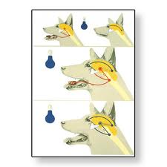
Pavlovi feltételes reflex

Slide 11
IV. Feltételes reflex kialakulása
4.) Állatkísérletek emberen is megfigyelhetők.
5.) Csecsemő→nyálelv. megindul cumi látványa.
6.) A folyamat:
Tej íze→nyálelv.
Tej íz + cumi látv.→nyálelv. (ismétlések)
Cumi látv.→nyálelv.
A tej íze és a cumi látványa összekapcs az agy (agykéregben) részben. (ízlelő kpont+látó kp)
Gyakorlás→megerösítés

Slide 12
V. A feltételes reflex jellemzői
7.) Feltételes reflex, vmely flen reflexre épül. Pl. csecsemő→szópó reflex.
8.) Kialak.: a flen refl együtt jelenik meg vmely közömbös ingerrel. Pl. csengő, citrom látv.
9.) Az agykéreg kp-jai közt kapcs jön létre.
10.) Folyamatos megerősítés.→ ha nincs megszűnik a felt. refl.
11.) Ez a tanulás egy formája. (gyakorlás!)

Slide 13
Hf:
Megtanulni. tk.: és vázlat
Mf.:
KÖSZÖNÖM A FIGYELMET!
☺☺☺

